Slide 1



AWS Secrets Manager
AWS 보안, 자격 증명 및 규정 준수 서비스 중, 보안 암호의 수명 주기를 중앙에서 관리하는 데이터 보호 서비스
Custom application
secrets
Generic database
과거에는, 응용프로그램에 인증 정보(secret)를 포함하는 방식이 일반적
자격증명 교체 시 많은 작업을 거쳐야 하는 단점
새 자격 증명 생성
응용 프로그램 업데이트
업데이트된 응용프로그램 재 배포
시간 비용 및 보안 문제 ↑
Notes:
다음은 AWS Secrets Manager입니다. AWS 보안, 자격 증명 및 규정 준수 서비스 중, 보안 암호의 수명 주기를 중앙에서 관리하는 데이터 보호 서비스입니다.
과거에는 응용프로그램에 인증 정보를 포함하는 방식이 일반적이었습니다. 이 방식은 자격 증명 교체 시 많은 작업을 거쳐야 하는 등의 단점이 있습니다.

Slide 2
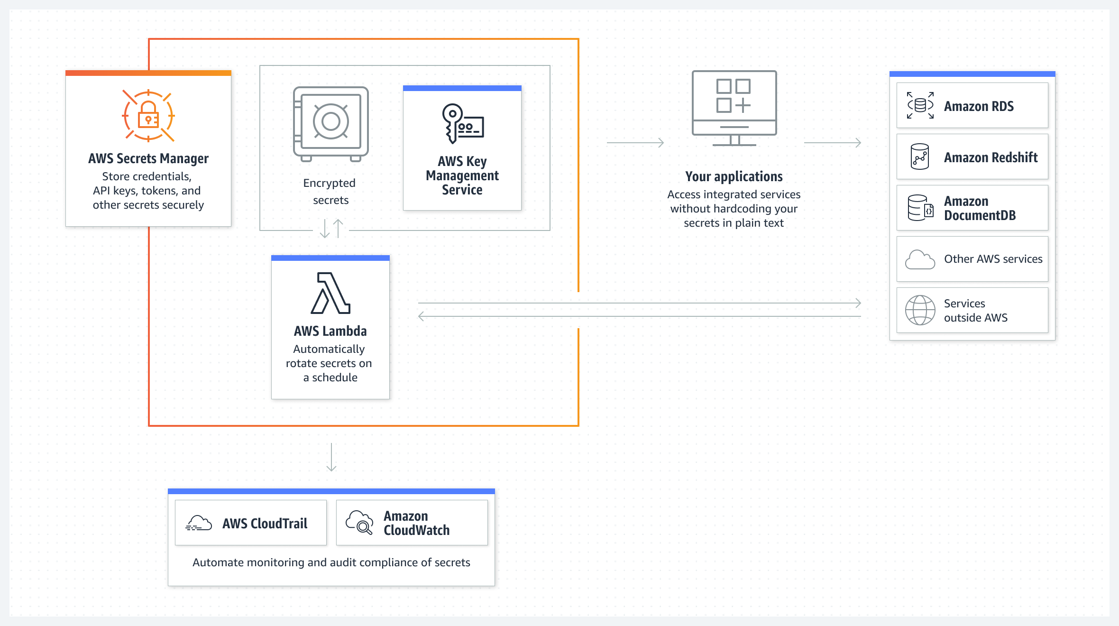
AWS Secrets Manager
AWS 보안, 자격 증명 및 규정 준수 서비스 중, 보안 암호의 수명 주기를 중앙에서 관리하는 데이터 보호 서비스
Custom application
secrets
Generic database
응용프로그램에 인증 정보(secret)를 포함하는 방식이 일반적
자격증명 교체 시 많은 작업을 거쳐야 하는 단점
새 자격 증명 생성
응용 프로그램 업데이트
업데이트된 응용프로그램 재 배포
시간 비용 및 보안 문제 ↑
Secrets Manager 사용 시,
하드코딩된 자격 증명을 Secrets Manager에 대한 API 호출로 대체
지정된 예약에 따라 자동으로 암호 순환 구성 가능
Notes:
Secrets Manager 사용 시, 하드 코딩된 자격 증명을 Secrets Manager에 대한 API 호출로 대체하며, 지정된 예약에 따라 자동으로 암호가 순환되게 구성할 수 있습니다.

Slide 3
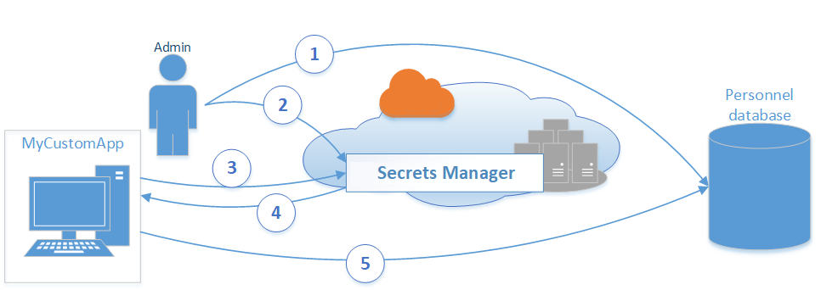
AWS Secrets Manager
Basic scenario를 통해 Secrets Manager를 사용하는 상황 알아보기
Scenario
1. 애플리케이션이 DB 서버에 액세스하기 위한 credentials 생성
2. 생성한 credential을 Secrets Manager에 저장
3. 애플리케이션이 DB에 액세스 해야 할 시, Secrets Manager API를 통해 저장된 credential을 검색
4. Secrets Manager가 애플리케이션으로 credential 반환
* 예시의 데이터베이스 자격 증명 뿐만 아니라, 아래와 같은 다양한 자격 증명을 저장하여 관리할 수 있음. - Application credentials
- OAuth tokens
- API keys
5. 반환 값을 통해 DB에 액세스
Notes:
다음으로 Basic Scenario를 통해 Secrets Manager를 사용하는 상황에 대해서 알아보겠습니다.
첫번째로, 애플리케이션이 DB 서버에 액세스하기 위한 credential을 생성하고,
생성한 credential을 Secrets Manager에 저장합니다.
이후 애플리케이션이 DB에 액세스 해야 할 시, Secrets Manager API를 통해 저장된 credential을 검색합니다.
Secrets Manger가 애플리케이션으로 credential을 반환하면
이 반환 값을 통해 DB에 액세스할 수 있습니다.

Slide 4







AWS Secrets Manager
Secrets Manager의 특징과 함께 사용되는 서비스
AWS Key Management Service (AWS KMS)
AWS Secrets Manager
AWS Lambda
1. AWS KMS로 자격 증명 데이터 암호화
2. 프로그래밍 방식으로 자격증명 동적 검색
3. Lambda를 통한 자동 자격증명 순환
모든 암호를 KMS 키와 연결하여 자격 증명 암호화
TLS 등을 사용하는 안전한 호스트의 요청만 받아들여 전송 계층 보안 강화
런타임에 프로그래밍 방식으로 암호화된 자격 증명 동적 검색
보안 상태 개선
사용자 개입 없이 지정된 일정에 따라 자동으로 암호 순환 가능
AWS Lambda 함수를 사용하여 순환 기준 정의
Notes:
다음으로 Secrets Manger의 특징과 함께 사용되는 서비스를 알아보겠습니다.
우선
AWS KMS를 사용한 자격 증명 데이터 암호화 기능을 제공하고,
프로그래밍 방식으로 자격 증명을 동적으로 검색할 수 있으며,
Lamdba를 통해 자동으로 자격증명을 순환시킬 수 있습니다.

Slide 5




AWS Secrets Manager
Secrets Manager의 특징과 함께 사용되는 서비스
Amazon Redshift
AWS Identity and Access Management (IAM)
Amazon DocumentDB (with MongoDB compatibility)
Amazon Relational Database Service (Amazon RDS)
4. 모든 구성이 완료된 서비스 즉시 함께 사용 가능
5. IAM을 통한 자격증명 관리 제한 설정
Amazon Aurora on Amazon RDS 등 모든 암호 순환 구성이 완료되어 있는 데이터베이스 및 서비스 즉시 사용 가능
Amazon Aurora on Amazon RDS
MariaDB on Amazon RDS …
Amazon DocumentDB
Amazon Redshift
AWS IAM 권한 정책을 사용하여 Secret Manager 및 암호에 대한 관리 제한 가능
다양한 암호들 중 특정 암호만 읽을 수 있도록 하는 권한 또한 설정 가능
Notes:
또한 이미 모든 구성이 갖춰져 있는 서비스들을 함께 사용 가능하고,
IAM을 통해 자격증명 관리에 대한 제한을 설정할 수 있습니다.

Slide 6


AWS Secrets Manager
Secrets Manager의 특징과 함께 사용되는 서비스
AWS Secrets Manager
Amazon CloudWatch
AWS CloudTrail
6. 모니터링 서비스 사용 가능
CloudWatch, CloudTrail을 통해 Secret Manager의 자격 증명을 모니터링
Secrets Manager의 API call 및 관련 이벤트를 캡처 후 지정된 S3 버킷에 로그 저장
자격 증명의 부적절한 사용 및 암호 삭제 시도에 대한 검사 설정
Notes:
마지막으로 모니터링 서비스 또한 사용할 수 있습니다.

